Slide 1
花蓮鼠之光
花蓮地區三線鼠(加卡利亞倉鼠)之研究探討
作者:
國風國中:黃凱誠
國風國中:廖奕瑋
指導老師:
施宜廷老師

Slide 2
研究動機
因為我們兩位作者皆有飼養加卡利亞倉鼠(以下稱三線鼠) ，每天都對牠們的一舉一動都感到好奇，所以我們把加卡利亞倉鼠定為主題，我們的設計實驗有:
領域性(我們把領域性定義為在一定大小的空間中牠們打架次數)
最喜歡的食物
飲水量

Slide 3
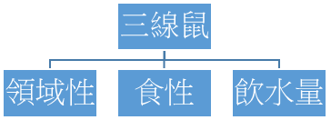
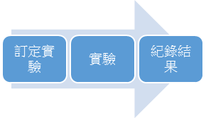
研究架構

Slide 4
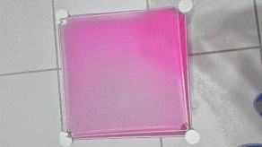
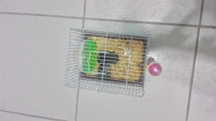
在領域性的實驗中我們將兩隻從未生活於同一籠內的三線鼠置於30*30*30的大籠、15*7*15的小籠中並觀察其打鬥的情況，觀察哪一隻三線鼠會不斷的迴避另一隻三線鼠。
30*30*30的籠子↓
15*7*15的籠子↓

Slide 5
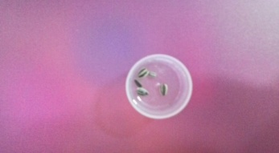
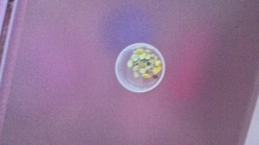
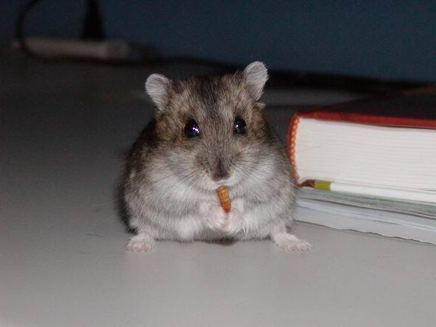
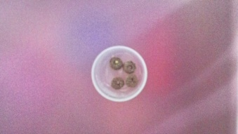
在食性的實驗時，我們將已經一天沒餵食過的三線鼠面前擺上了葵瓜子、穀物、磨牙點心。
三線鼠吃東西↓
http://mailee.pixnet.net/blog/post/29290721

Slide 6
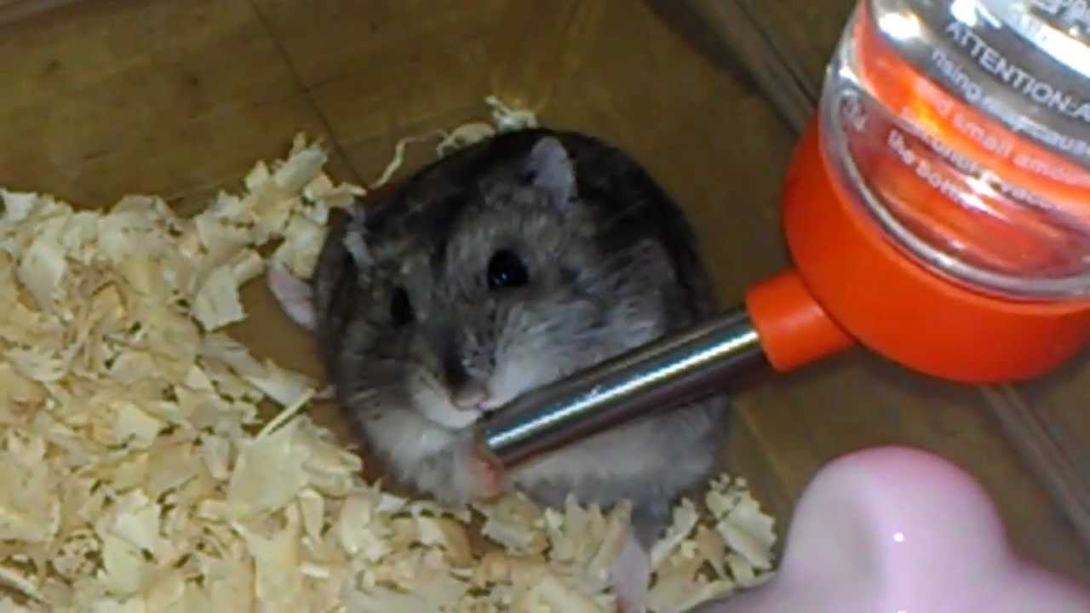
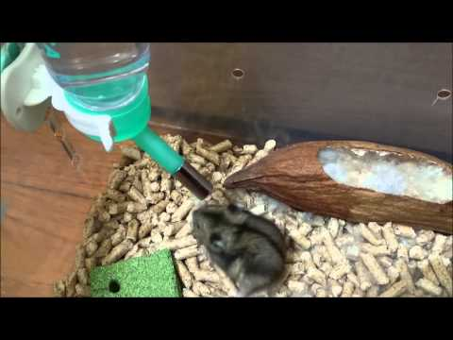
於飲水量的實驗中我們將一隻三線鼠置於籠內，放置水並在兩天的正常餵食之下觀察水量的減少情形。
https://www.youtube.com/watch?v=PopGKDbke8Q
https://www.youtube.com/watch?v=BHte-fY5Urk

Slide 7
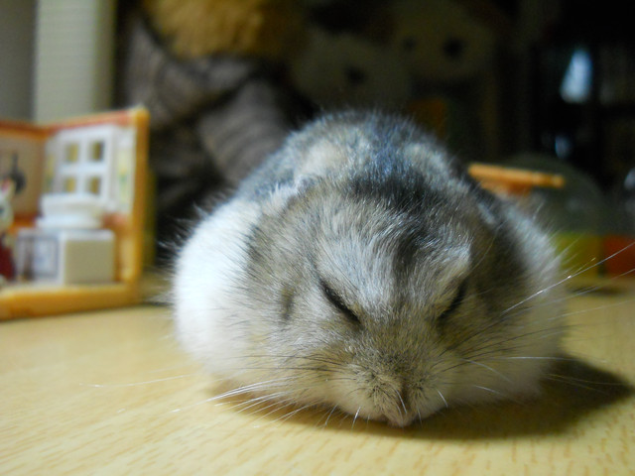
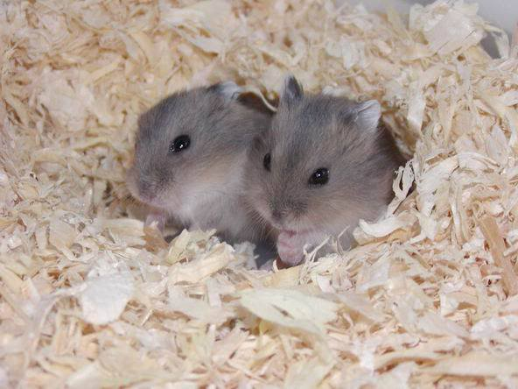
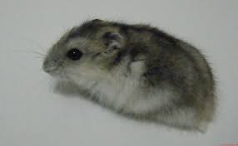
三線鼠(加卡利亞倉鼠)簡介資料
加卡利亞倉鼠學名：Phodopussungorus。
別名:三線鼠、趴趴鼠、俄羅斯倉鼠、小灰霸。
1939年，研究人員成功地繁殖並馴養倉鼠。這窩倉鼠是在 1930 年，耶路撒冷大學的動物學家Israel Aharoni抓獲，並將牠們從敘利亞進口而來，之後成功在耶路撒冷繁殖。
http://www.sges.tn.edu.tw/stuweb/grade
http://mailee.pixnet.net/blog/post/29290721
http://blog.xuite.net/kandvisc0113/twblog/186229967

Slide 8
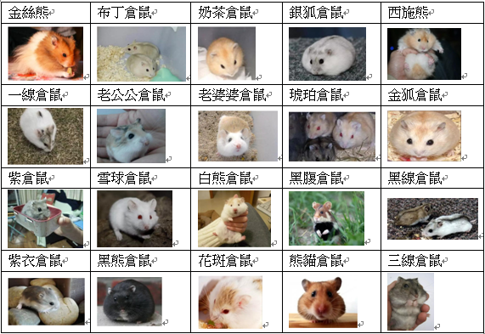
(一)三線鼠種類
http://www.buzznews.news/node/736

Slide 9
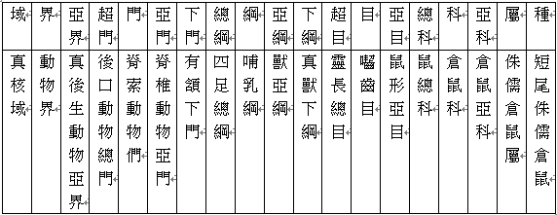
(二)三線鼠分類

Slide 10
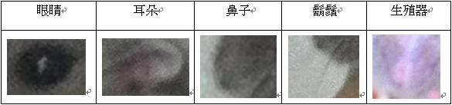
(三)三線鼠身體構造

Slide 11
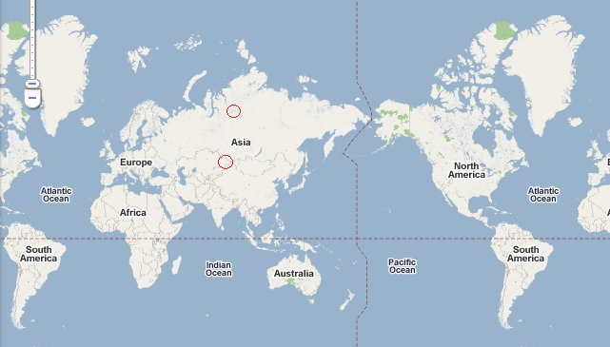
(四)三線鼠分布
(圖中紅圈處↓)
http://blog.xuite.net/snowelf001/debbywang/

Slide 12
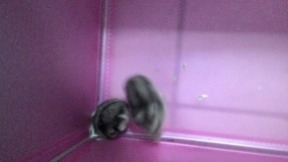
實驗一:領域性
步驟1:置於15*7*15的箱子內。
步驟2:置於30*30*30的箱子內。
兩隻三線鼠在同一籠中↓

Slide 13
實驗二:食性
步驟1:放置葵瓜子5顆。
步驟2:放置穀物5克。
步驟3:放置磨牙點心4顆。
步驟4:放置三線鼠。
(食物同的重量皆相同)
葵瓜子5顆↓
穀物5克↓
磨牙點心4顆↓

Slide 14
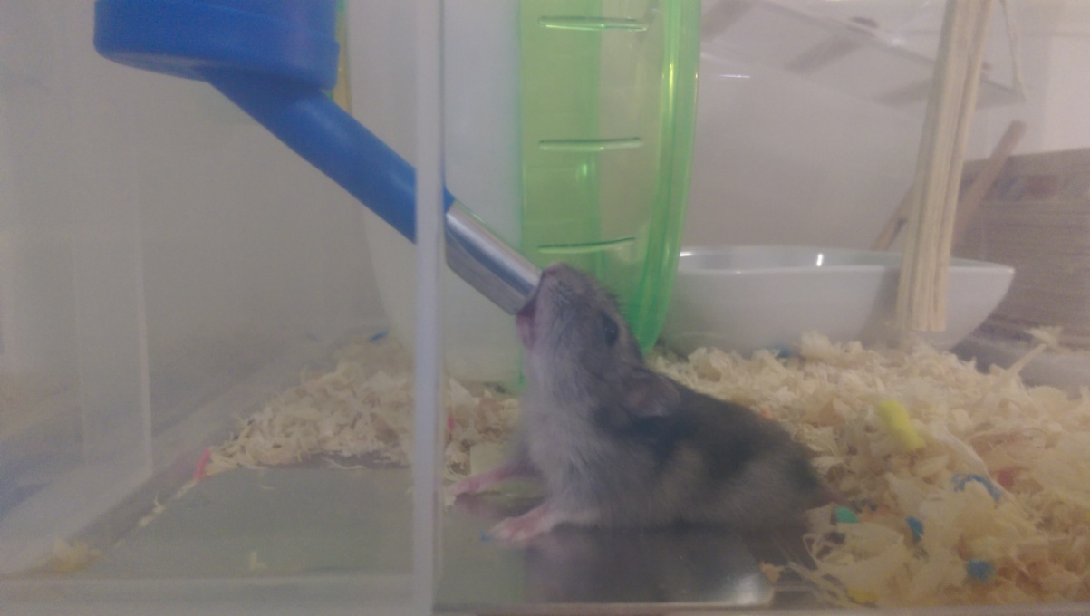
實驗三:飲水量
步驟1:將75ml的水置於三線鼠的籠內。
步驟2:兩天正常餵食與維持正常恆溫(約為28度)。
步驟3:觀察、紀錄。
https://w.ebptt.com/m.aspx?n=bbs/Hamster/M.1469896106.A.5E3.html

Slide 15

結論一:領域性
(一):置於15*7*15的箱子內，兩隻三線鼠打架次數為一次。
(二):置於30*30*30的箱子內，兩隻三線鼠打架次數也為一次。
(三):三線鼠打架次數不一。(也許三線鼠的打架次數會因彼此的熟悉度而有所不同。)

Slide 16
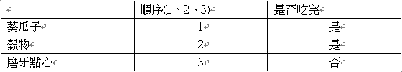
結論二:食性
(一):三線鼠偏好:磨牙點心<穀物<葵瓜子。

Slide 17
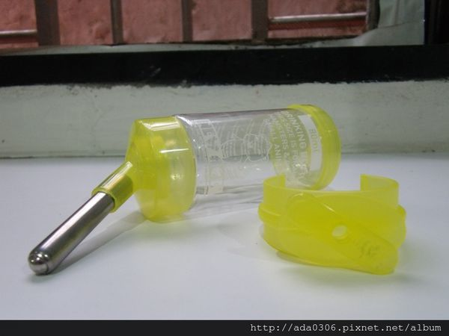
結論三:飲水量
(一):三線鼠兩天飲水量約為10mL，三線鼠一天平均之飲水量約為5ml。
http://ada0306.pixnet.net/blog/category/2760691

Slide 18
謝謝聆聽&觀賞

